Slide 1


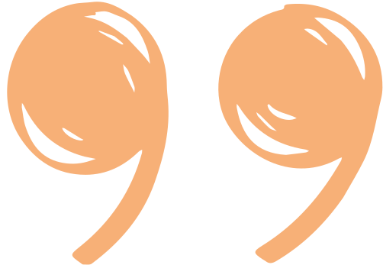


VUI MỪNG CHÀO ĐÓN CÁC EM ĐẾN VỚI BÀI HỌC HÔM NAY!

Slide 2
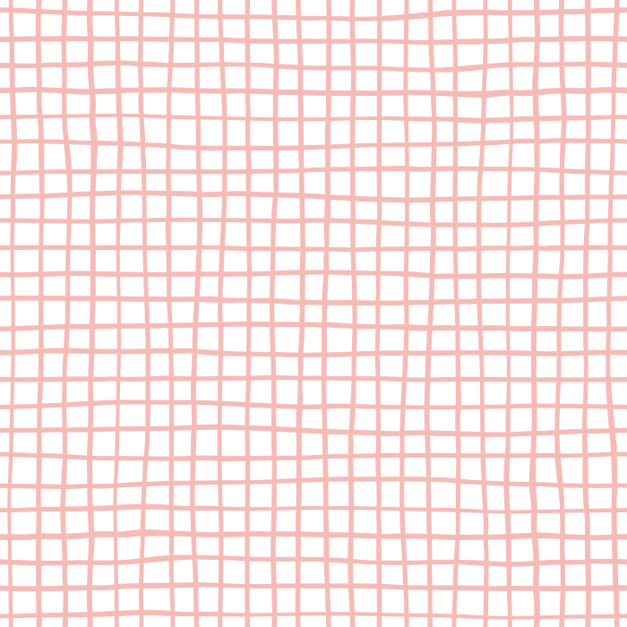



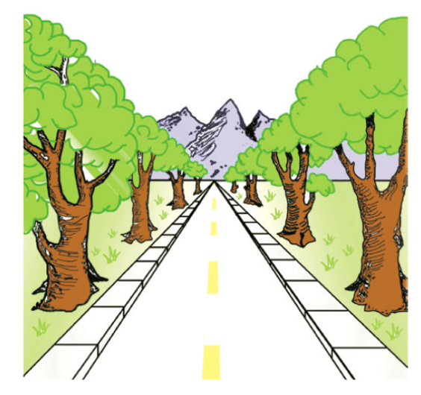

KHỞI ĐỘNG
Quan sát kích thước bề rộng con đường trên hình 12.1 và trả lời câu hỏi:
Kích thước ở xa so với gần khác nhau như thế nào?
Thực tế thì kích thước đó có thay đổi không?
Tại sao thực tế hai vỉa hè song song với nhau nhưng ta nhìn như chúng cắt nhau tại chân trời.

Slide 3
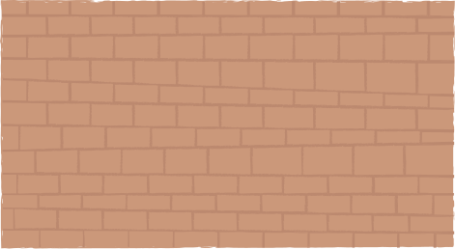

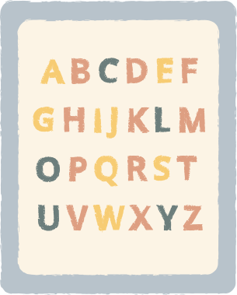


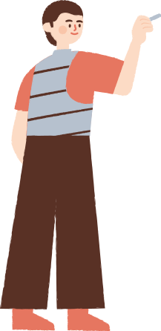
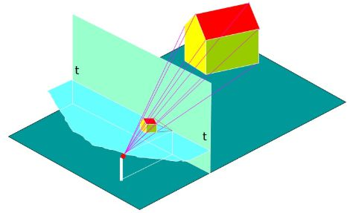


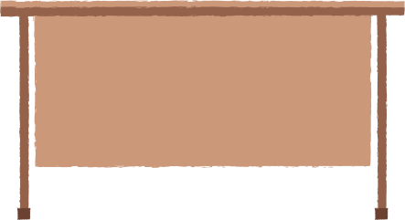
BÀI 12.
HÌNH CHIẾU PHỐI CẢNH

Slide 4

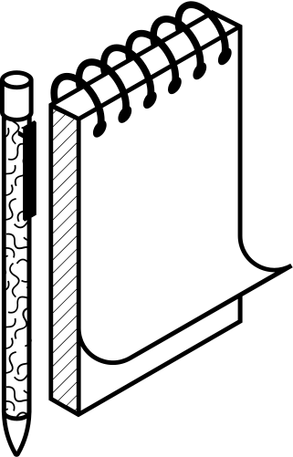
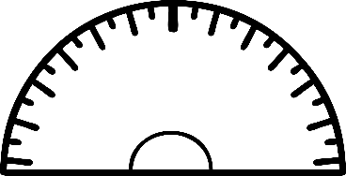


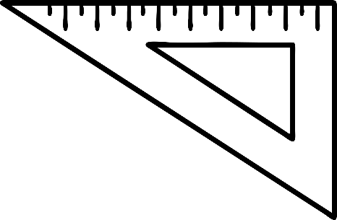
NỘI DUNG BÀI HỌC
1. Khái niệm về hình chiếu phối cảnh
2. Hệ thống xây dựng HCPC
3. Các loại hình chiếu phối cảnh
4. Các bước vẽ phác HCPC một điểm tụ

Slide 5


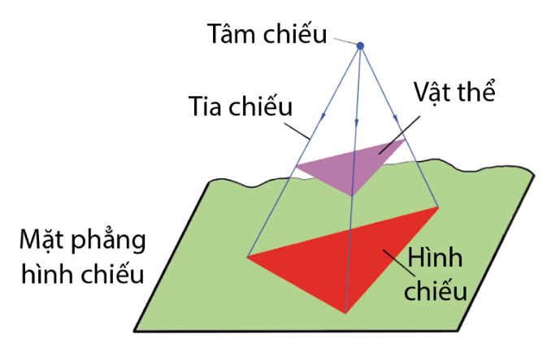


1. KHÁI NIỆM HÌNH CHIẾU PHỐI CẢNH
Quan sát hình 12.2, cho biết hình chiếu phối cảnh được xây dựng bằng phép chiếu gì?
Hình chiếu phối cảnh được xây dựng bằng phép chiếu xuyên tâm.

Slide 6
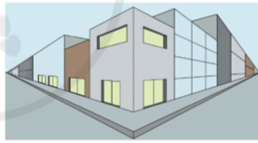



Quan sát hình 12.3 và cho biết càng ở gần tâm chiếu thì chiều cao của các ngôi nhà thay đổi như thế nào?
Chiều cao của các ngôi nhà thấp dần lại theo hướng tâm chiếu.

Slide 7


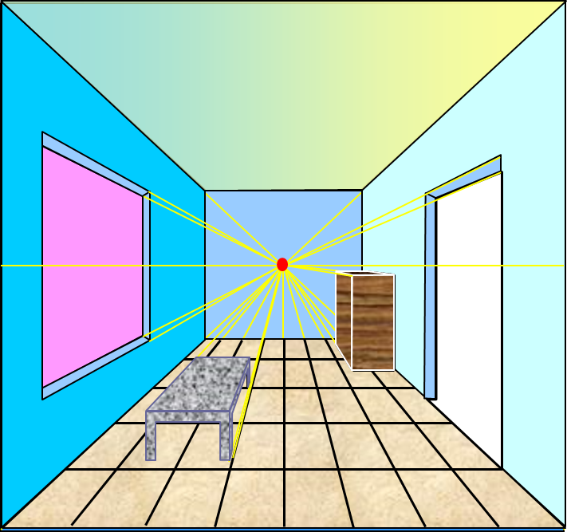
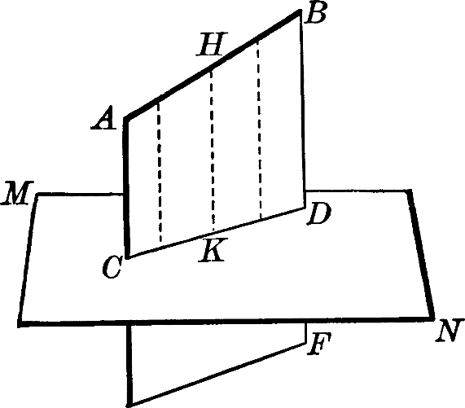
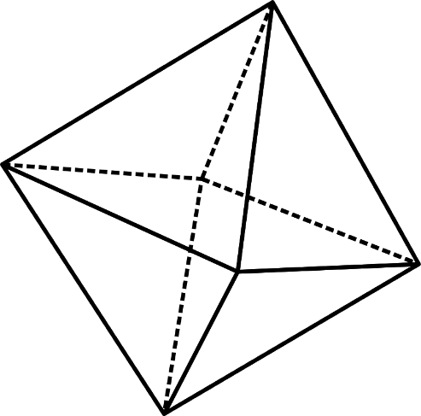
TỔNG KẾT
Hình chiếu phối cảnh là hình biểu diễn được xây dựng bằng phép chiếu xuyên tâm.
Hình chiếu phối cảnh tạo cảm giác cho người xem về khoảng cách xa gần của các vật thể giống như quan sát trong thực tế.

Slide 8
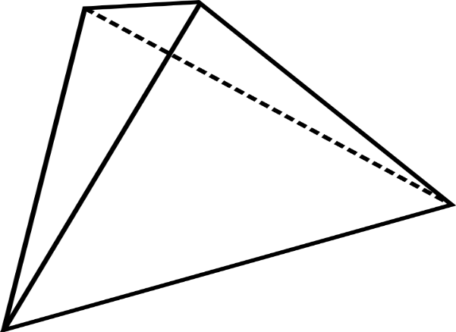
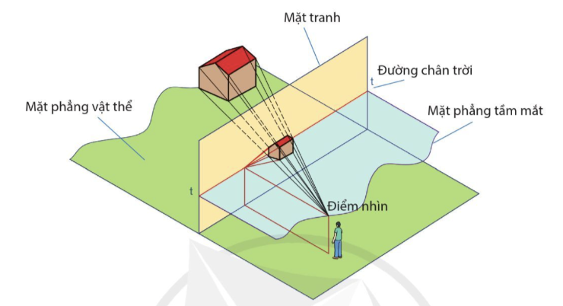

2. HỆ THỐNG XÂY DỰNG
HÌNH CHIẾU PHỐI CẢNH
Hãy chỉ ra mối quan hệ về vị trí giữa các mặt phẳng trên hình 12.4.
Mặt phẳng vật thể vuông góc với mặt tranh;
Mặt phẳng tầm mắt song song với mặt phẳng vật thể;
Mặt phẳng tầm mắt cắt mặt tranh theo giao tuyến gọi là đường chân trời,...

Slide 9


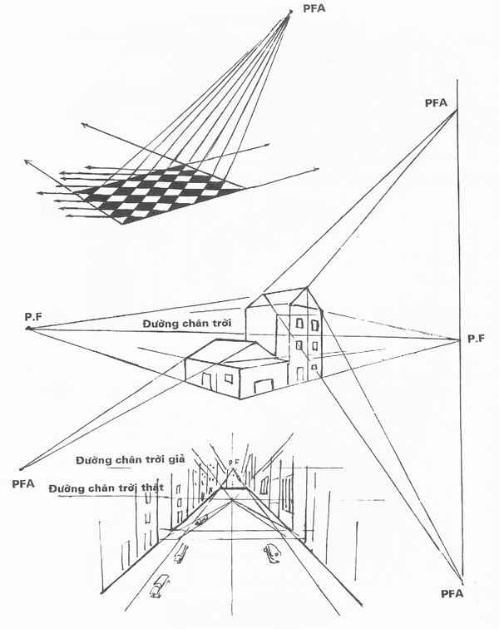
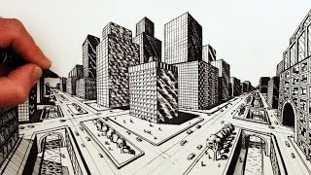

TRẢ LỜI
Khoảng cách từ mặt phẳng vật thể đến mặt phẳng tầm mắt được xác định như thế nào?
Em hãy kể một vài tranh ảnh hay bản vẽ được biểu diễn bằng hình chiếu phối cảnh mà em nhìn thấy.
Bằng chiều cao từ chân đến mắt người quan sát, thường lấy khoảng 1,5 m.
Tranh thêu Chùa Một Cột, tranh vẽ một góc phố, panô quảng cáo một công trình sắp được xây dựng...

Slide 10




Mặt phẳng vật thể: mặt phẳng nằm ngang trên đó đặt vật thể cần biểu diễn.
Mặt tranh (mặt phẳng hình chiếu): mặt phẳng vuông góc với mặt phẳng vật thể.
Mặt phẳng tầm mắt: mặt phẳng song song với mặt phẳng vật thể, đi qua điểm nhìn (mắt người quan sát).
Hệ thống
mặt phẳng
Tâm chiếu: điểm hội tụ của các tia chiếu (còn gọi là điểm nhìn).
Đường chân trời: giao tuyến của mặt tranh với mặt phẳng tầm mắt (kí hiệu tt).

Slide 11


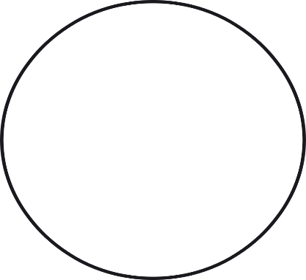


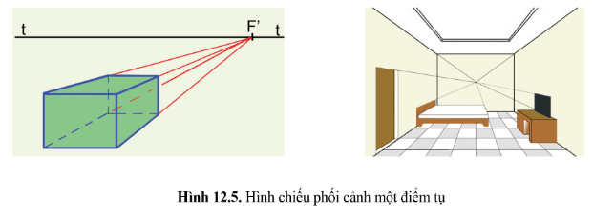
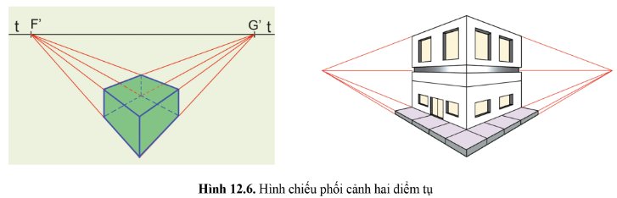
:
3. CÁC LOẠI HÌNH CHIẾU PHỐI CẢNH
Quan sát hình 12.5, hình 12.6 và rút ra kết luận.

Slide 12
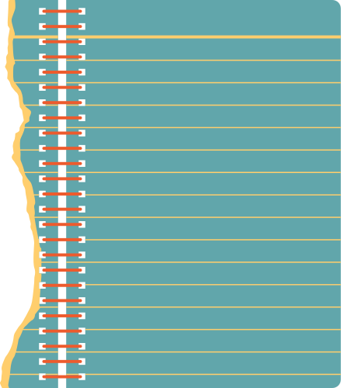

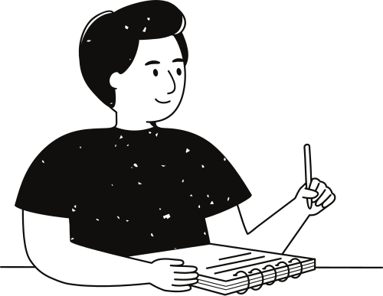
Với HCPC một điểm tụ: Mặt tranh được lấy song song với một mặt của vật thể, nói cách khác người quan sát nhìn thẳng vào một mặt của vật thể.
Kết luận
Với HCPC hai điểm tụ: Mặt tranh không song song với mặt nào của vật thể, có nghĩa là người quan sát nhìn vào góc của vật thể hay công trình.

Slide 13

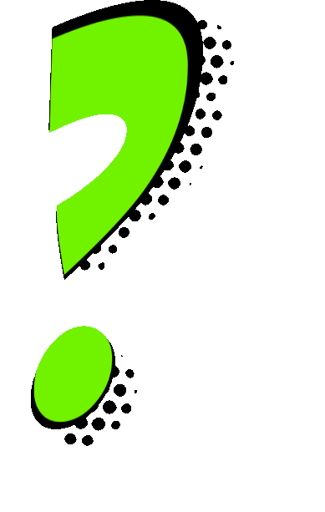


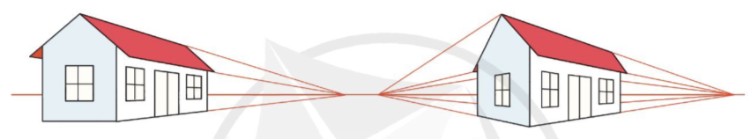

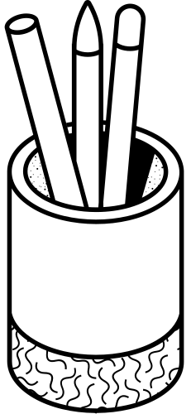
Hãy chỉ ra sự khác biệt trong hình chiếu phối cảnh của cùng một ngôi nhà (hình 12.7) khi được biểu diễn bằng phối cảnh một điểm tụ và phối cảnh hai điểm tụ.
Với HCPC 2 điểm tụ, điều gì xảy ra nếu đặt vật thể cần biểu diễn lệch sang gần phía điểm tụ F' hay G’?

Slide 14
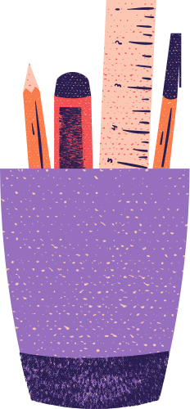

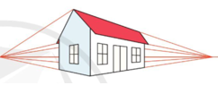
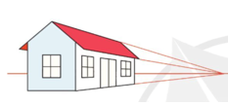
TRẢ LỜI
HCPC 1 điểm tụ
Mặt đầu của ngôi nhà được đặt song song với mặt tranh nên hình dạng được bảo toàn: các bức tường, cạnh cửa sổ vuông góc với nhau.
HCPC 2 điểm tụ
Mặt đầu và mặt trước của ngôi nhà được đặt không song song với mặt tranh nên hình dạng của chúng không được bảo toàn (các cạnh không vuông góc với nhau), kích thước của chúng thu nhỏ dần về điểm tụ.

Slide 15



Khi vật thể được đặt lệch sang gần điểm tụ nào đó thì mặt bên đó sẽ bị thu ngắn lại, vì vậy, muốn biểu diễn mặt nào đó rõ ràng hơn, ta đặt lệch sang phía điểm tụ đối diện.

Slide 16




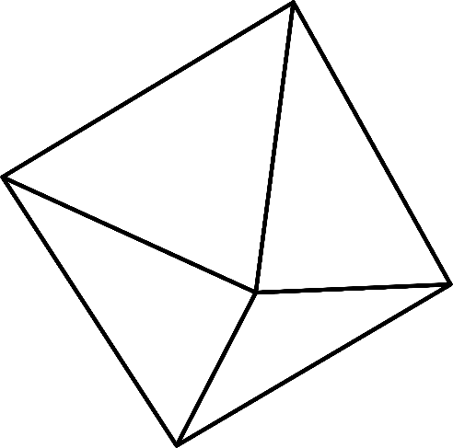




Hình chiếu phối cảnh một điểm tụ
Nhận được khi mặt tranh song song với một mặt của vật thể.
Hình chiếu
phối cảnh
Hình chiếu phối cảnh hai điểm tụ
Nhận được khi mặt tranh không song song với mặt nào của vật thể.

Slide 17


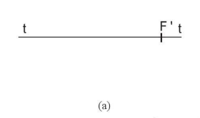
4. VẼ HÌNH CHIẾU PHỐI CẢNH MỘT ĐIỂM TỤ
Làm việc
theo cặp
Quan sát hình 12.8a và cho biết vị trí đặt điểm tụ F' ở bên phải, bên trái hoặc chính giữa đường chân trời ảnh hưởng như thế nào tới việc quan sát vật thể.
Vị trí đặt điểm tụ ảnh hưởng tới góc nhìn mặt bên của vật thể được biểu diễn.

Slide 18

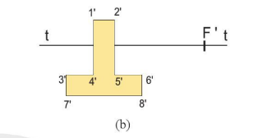
Quan sát hình 12.8b và cho biết hình chiếu đứng của vật thể có thể đặt phía trên hoặc phía dưới đường chân trời không. Điều đó ảnh hưởng như thế nào tới hình chiếu phối cảnh?
Làm việc
theo cặp
Về nguyên tắc có thể đặt ở vị trí bất kì, nếu đặt HCĐ ở phía trên đường chân trời, người quan sát sẽ nhìn thấy mặt bên và mặt đáy, nếu đặt HCĐ ở phía dưới đường chân trời, người quan sát sẽ nhìn thấy mặt bên và mặt trên.

Slide 19



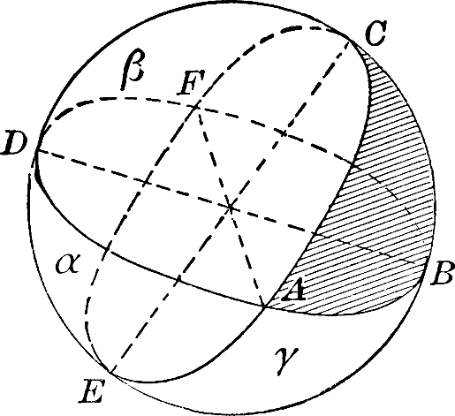



Có nhất thiết phải nối tất cả các điểm trên vật thể về điểm tụ khi đường nối đó bị che khuất không?
Về nguyên tắc phải nối tất cả các điểm trên vật thể với điểm tụ F’, nhưng để cho hình vẽ đỡ bị rối, người ta có thể đặt thước từ điểm cần vẽ trên vật thể đến điểm tụ và chỉ vẽ phần thấy.

Slide 20
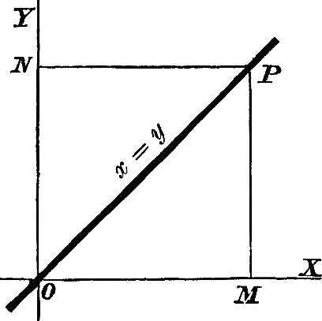



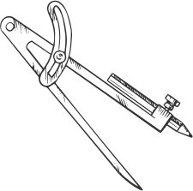

Câu hỏi mở rộng
Trả lời
Chiều rộng (chiều sâu) của vật thể được xác định như thế nào?
Các cạnh còn lại được vẽ theo nguyên tắc nào?
Làm thế nào để xác định cạnh khuất trên vật thể vừa vẽ?
Hãy cho biết các hình 12.8a, b, c, d tương ứng với từng bước nào trong cách vẽ HCPC một điểm tụ.
1. Với bản vẽ phác, chiều rộng của vật thể được lấy tương đối sao cho cân đối với các kích thước dài và cao của nó. Muốn có kích thước chính xác, người ta phải vẽ phối cảnh mặt đáy của nó trước.

Slide 21
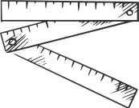
Trả lời
2. Sau khi xác định K' là chiều rộng cạnh đáy của vật thể, các cạnh còn lại được vẽ theo nguyên tắc: Các cạnh thẳng đứng vẽ // với cạnh thẳng đứng, các cạnh nằm ngang vẽ // với cạnh nằm ngang.
3. Theo hướng nhìn của người quan sát, nếu cạnh đó nằm phía sau mặt phẳng nhìn thấy thì cạnh đó khuất và cần xoá bỏ.
4. Tương ứng với các bước 1, 2, 3, 4, 5.

Slide 22
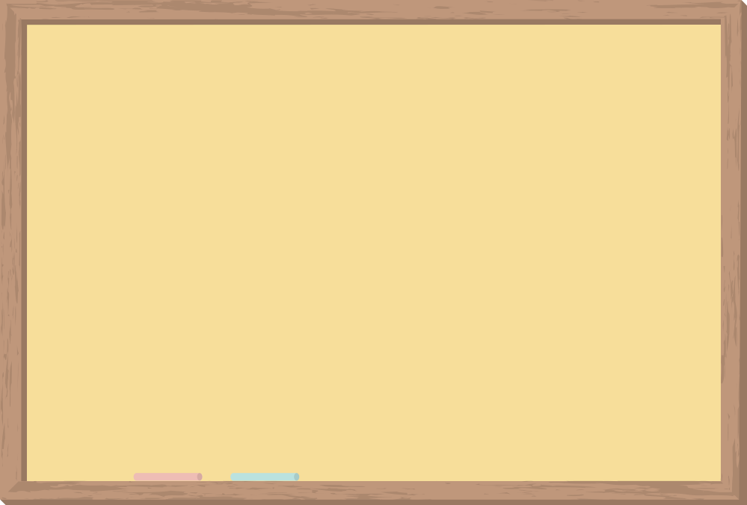


CÁC BƯỚC VẼ HCPC
Bước 1. Vẽ một đường thẳng nằm ngang làm đường chân trời tt, chọn một điểm F' trên đường tt làm điểm tụ.
Bước 2. Vẽ hình chiếu đứng của vật thể.
Bước 3. Nối đường thẳng từ các điểm trên hình chiếu đứng với điểm tụ. Từ các điểm 1' 2', 3', 4', 5',... n nối các đường thẳng với điểm tụ F’.
Bước 4. Xác định chiều rộng của vật thể. Trên đường 8'F' lấy đoạn 8'K' làm chiều rộng (độ sâu) của vật thể. Từ K' vẽ các đường thẳng lần lượt song song với các cạnh của hình chiếu đứng.
Bước 5. Xoá bỏ cạnh khuất, tô đậm các cạnh thấy của vật thể.

Slide 23
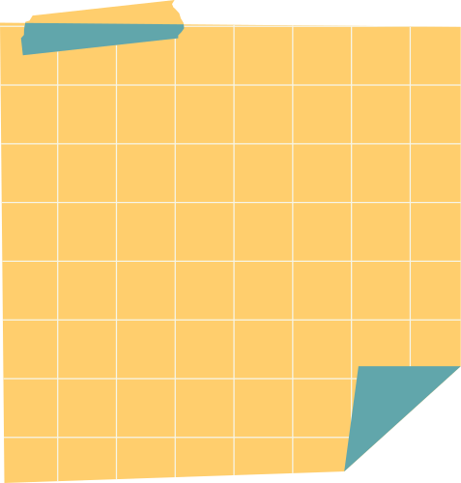

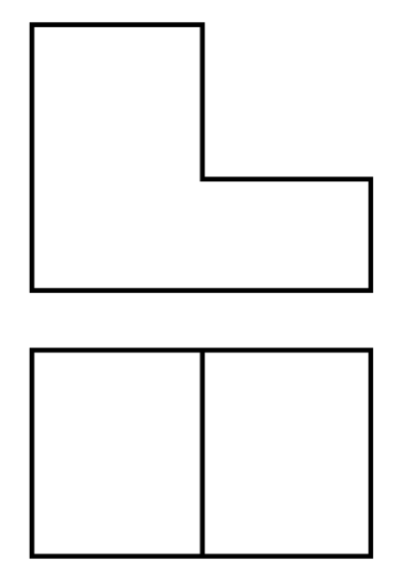
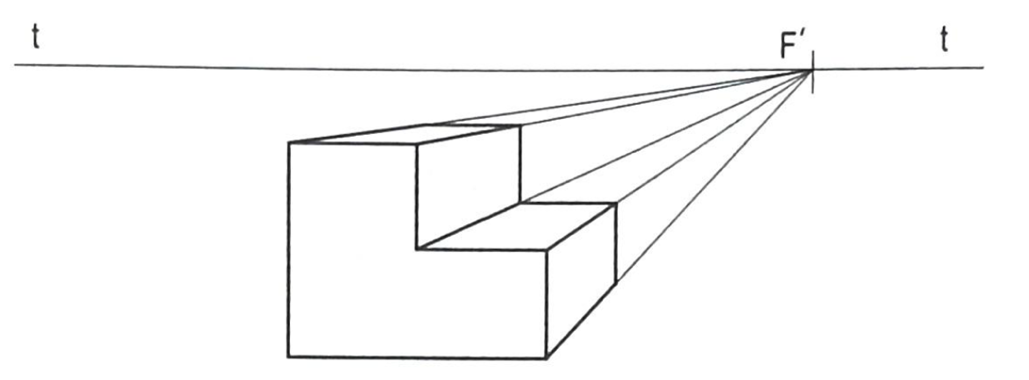

LUYỆN TẬP
Vẽ hình chiếu phối cảnh một điểm tụ của vật thể có hình chiếu như hình 12.9

Slide 24





VẬN DỤNG
Em hãy chọn một ngôi nhà xung quanh em và vẽ hình chiếu phối cảnh của ngôi nhà đó.

Slide 25


HƯỚNG DẪN VỀ NHÀ
Xem lại kiến thức đã học ở bài 12
Hoàn thành các bài tập được giao
Xem trước nội dung bài ôn tập chủ đề 3

Slide 26


HẸN GẶP LẠI CÁC EM TRONG BÀI HỌC TIẾP THEO!

